Slide 1
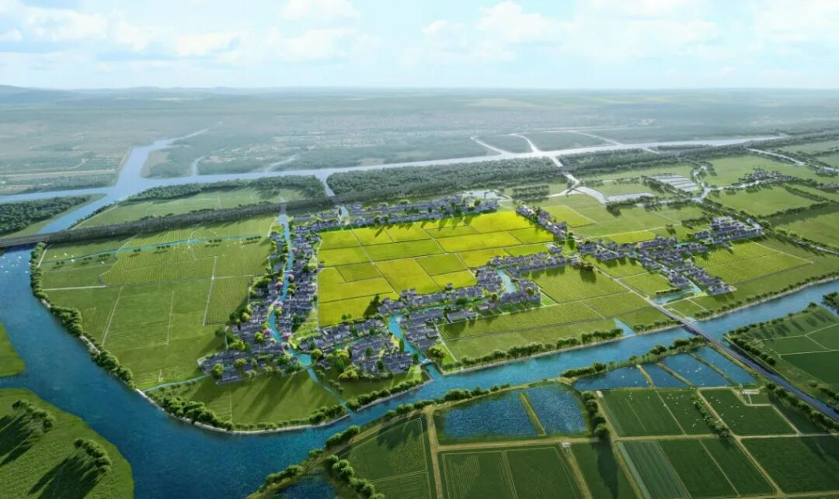
新词新事
各位好。今天讲的是『上海乡村振兴的新词新事』——这一年里,我看到的、想到的、做着的东西。不是政府汇报,就是思考碎片。
1 / 27

Slide 2
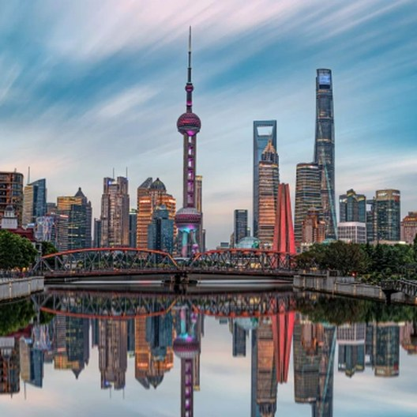
「基本」二字,被上海拿掉了
国家讲农业农村现代化。上海也讲,但有一个字不一样——『基本』二字被上海拿掉了。
2 / 27

Slide 3
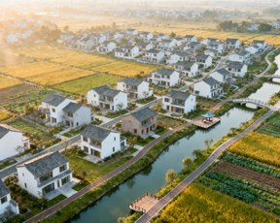
从「点」到「面」,50 个片区是底线
339
164
12
50
到 2025 年末,339 个美丽乡村示范村、164 个乡村振兴示范村、12 个五好两宜试点片区。50 个片区是底线——这是 2030 年的硬指标。从「点」到「面」、从「村」到「片区」,这不是质变,是跃迁。
3 / 27

Slide 4

乡村三件套,城里长不出
上海乡村里,长出了一些城里搞不了的东西:三件套——乡村咖啡、窑烤面包、面馆。城里没有的呢?民宿、采摘、认养、农事体验。
4 / 27

Slide 5
单村干不完了,得整片整片地干
现在进第一幕:片区化。沪派宜居宜业和美乡村、沪派江南、设施农业、水美乡村、林下经济——五大抓手都在讲同一件事。
5 / 27

Slide 6
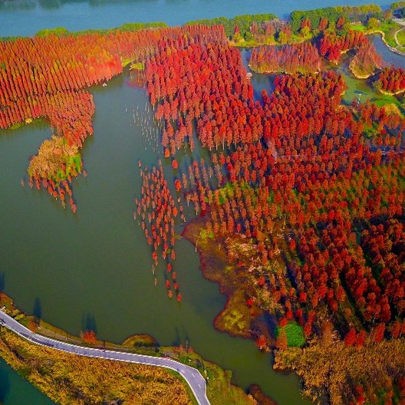
6 + 8 + 12,贴的是地貌学的标签
沪派江南讲的是什么?六域:湖沼荡田、曲水泾浜、河口沙岛、滨海港塘、泾河低地、九峰三泖。八脉:长江、黄浦江、吴淞江等八条骨干水系。十二意象:珠链、纤网、星络、鱼脊、螺纹、横波、年轮、羽扇、川流、疏枝、棋盘、峰泖。
6 / 27

Slide 7
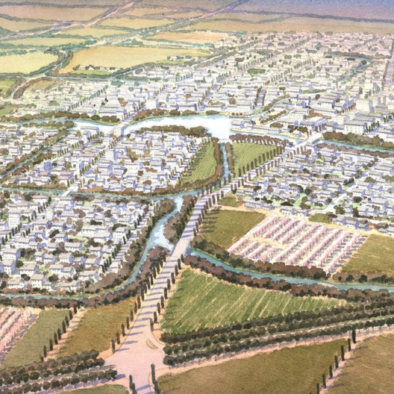
整区域策划导则,没人编
整区域设计怎么干?——分析、资源排摸、策划设计。但上海有『示范村设计导则』,没有『整区域策划设计导则』。我们呼吁了好几次,没人牵头在编。
7 / 27

Slide 8
片区化是顶层,一体化是处方
第一幕讲完了,现在进第二幕——一体化。今天最重要的一幕。片区化是顶层,没有一体化,片区化是纸面的。一体化就是『一体三面』——前期、运维、治理。
8 / 27

Slide 9
30 个团队,吵不出结果
30
1
从三师联创开始,讲一体化、五化联动。理念很好。但 30 个团队在一起联创,往往各说各话,反倒吵不出结果。怎么办?联创 + 总控。30 个团队联创,加上 1 个总控,事情才能跑起来。
[ 图位待补 ]
9 / 27

Slide 10
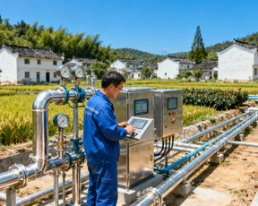
浙江 800 公里,上海呢?
800km
92%
90%
管护运维这一面,新词叫『一体化综合管护』。浙江 2026 年提『一体化、专业化、市场化』三化管护,给了硬指标:农村供水管网更新 800 公里、城镇周边村生活污水纳厂处理率 92% 以上、城乡燃气统一配送入户率 90% 以上。浙江 800 公里,上海呢?
10 / 27

Slide 11
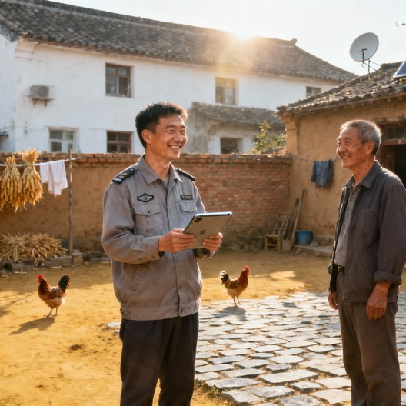
1 个网格员,扛 7 件事
治理这一面,关键词是『多格合一』。原来网格员各管各的『格』,现在合并成一个『格』。一个网格员,管党建、综治、信访、应急、社保、城管——7 到 8 件事。
11 / 27

Slide 12
前期·运维·治理,一根针穿到底
(全场最亮的金句,讲到这里要停一下)前期、运维、治理——一根针穿到底。这就是『一体化』三个字的全部含义。
12 / 27

Slide 13
浙江有 10 条,上海还在等
第三幕:多元化。这几年最热的词叫『整村运营』。调研后,发现上海还没到时候——跟浙江差别太大,还在摸索期。
13 / 27

Slide 14
主体 4 类,模式 4 种,没人敢打包票
4
4
主体的多元——4 类:专业运营主体(蓝城住小帮、花开海上、沪派文旅、蚂蚁亲子)、村民(村集体自营/返乡二代/合作社)、农业企业(七美)。模式的多元——4 种:国企参与、村村合作、物业型、合作。
[ 图位待补 ]
14 / 27

Slide 15
资源变资产,资产变资本
第四幕:价值化。资源变资产,资产变资金,资金变资本。固定资产怎么价值化?无形生态怎么价值化?——GEP、VEP 算。再和金融挂钩:碳汇、绿色授信、活体贷。
15 / 27

Slide 16
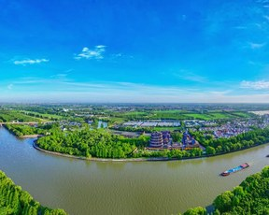
看不见的山林,贷出了 3950 万
2.45亿
3950万
VEP——特定地域单元生态产品价值。今年 5 月 19 日,青浦东厍村落地——长三角示范区首单、上海首单。未来十年,东厍村生态总价值 2.45 亿。银行认了这笔账,授信 3950 万。『生态信用 = 资产信用』——这是乡村金融逻辑的根本变化。
16 / 27

Slide 17

一生 600 吨,我们在找买单的人
600吨
我们正在做一件有意思的事——把 VEP 和碳汇市场打通。福寿园 2022 年获评国际绿色零碳节『2022 碳中和典范企业』,做了『零碳生命』项目:人一生 600 吨碳,他们要找碳汇来中和。
17 / 27

Slide 18
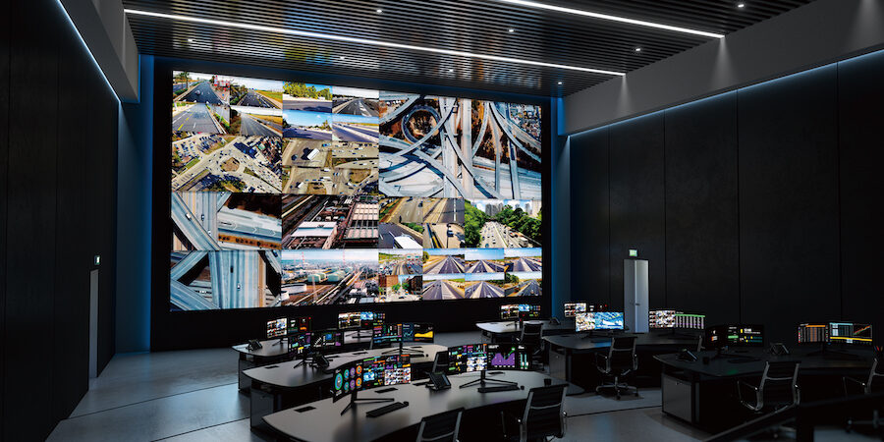
装了一墙屏,村干部只想拔电
第五幕:数智化。数字乡村装了一墙屏,但村干部只想拔电。有地方装了 18 个智慧灯杆、4 个高山塔基摄像头——有用吗?记录了一堆,决策为零。
18 / 27

Slide 19
数字负担,要变成价值工具
我们要做的是 3 个方向的转:和美乡村整个建设管理的总控、治理的积分加停车、软硬结合(夏阳企业共享资源 + 停车智慧路灯)。
[图位待补]
19 / 27

Slide 20

超大城市的产业,该往乡村倒灌
15亿
20亿
马桥 AI 试验区,有个『鲸鱼机器人』。年产教育机器人,服务全球 15 亿青少年,年产值有望超 20 亿。我下周去探,探讨机器人在乡村能不能用。
20 / 27

Slide 21
1 总控 + 3 赋能
第五幕讲完了。最后讲我自己——不是做广告,讲这家公司怎么干。总结下来就是 1 总控 + 3 赋能。讲错了,大家指正;讲对了,大家带走。
21 / 27

Slide 22
我们擅长的,是 M 那个字母
30
1
总控就是测规建管运一体化,M+EPC+O 模式贯穿。M 是策划、E 是工程、P 是规划、C 是建造、O 是运营。联创 + 总控。30 个团队,加上 1 个总控。M 是我们擅长的——这是城测行的根。
[ 图位待补 ]
22 / 27

Slide 23
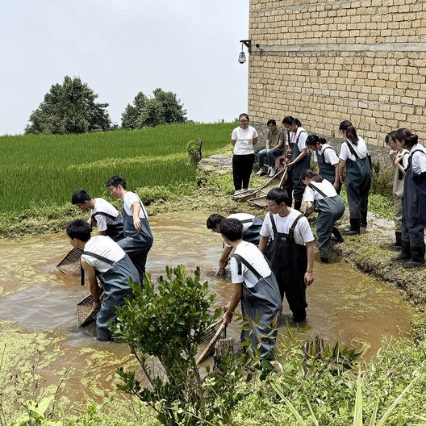
城测读村,调研也能传播
城测风物——从调研开始。每个片区的基因,做深入调研。中国美院方院长让大师给村庄画画,文化就融进去了。上海五大文化乡村,大家熟知三大:崧泽、广富林、马桥。还有福泉山、亭林。
23 / 27

Slide 24
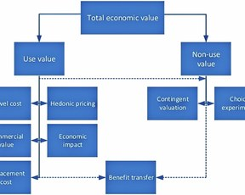
乡村不造血,前面 5 化都是泡沫
2.45亿
3950万
金融赋能 = 价值化——城测乡信干这事。流水打包(青村青溪乡信)、VEP + 碳汇(东厍村 2.45 亿生态价值,银行授信 3950 万)。乡村不造血,前面所有『片区化、一体化、多元化、数智化』,到头来都是政府的钱,不是乡村自己的钱。
24 / 27

Slide 25
不一样的乡村,才值得做
讲了 5 幕 + 1 个新视角,简单回顾:现代化、片区化、一体化、多元化、价值化、数智化。上海乡村振兴的『新词新事』——每一个新词背后,都是一次思维的转变;每一件新事背后,都是一次方法的创新。不一样的乡村,才值得做。
25 / 27

Slide 26
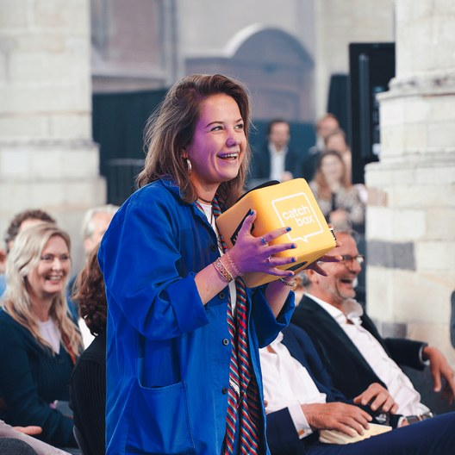
三个问题,抛给你
讲给业内人,不动起来不过瘾。三个互动问题:第 1 问:片区化和一体化,哪个更难?第 2 问:你们公司多元主体协作,碰到过什么难题?第 3 问:让你造一个『沪派乡村新词』,你会造什么?
26 / 27

Slide 27
思考碎片,送给您
今天讲的,都是这一年的思考碎片。希望这些碎片,在您那儿也能拼出点东西。谢谢。
27 / 27

